Slide 1
앱 화면 개선사항
(기존 팝콘 활용 제작용)

Slide 2
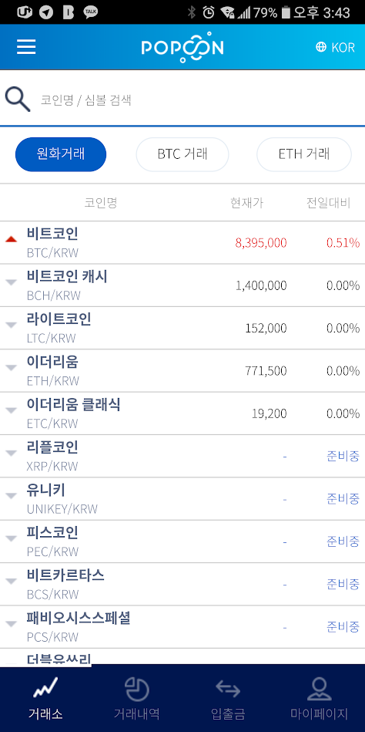
* 화면에 상단고정해서 스크롤시에도 보이도록 해주세요.
슬라이드 영역
리스트가 늘어나면 슬라이드만 계속 진행
* 화면에 하단고정, 메뉴를 상하크기 조금만 더 줄여주세요.

Slide 3
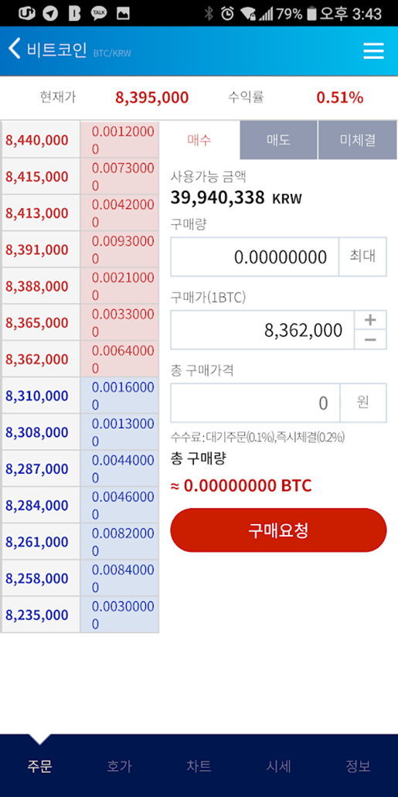
* 항상 고정영역
* 텍스트 및 수치 크기 더크게 수정
매수 배경색 붉은색으로
슬라이더 추가
최소구매금액
보유원화최대
매도 배경색 푸른색으로
* 전체 폭 조정하여서 아래여백까지 맞춰주세요

